Slide 1
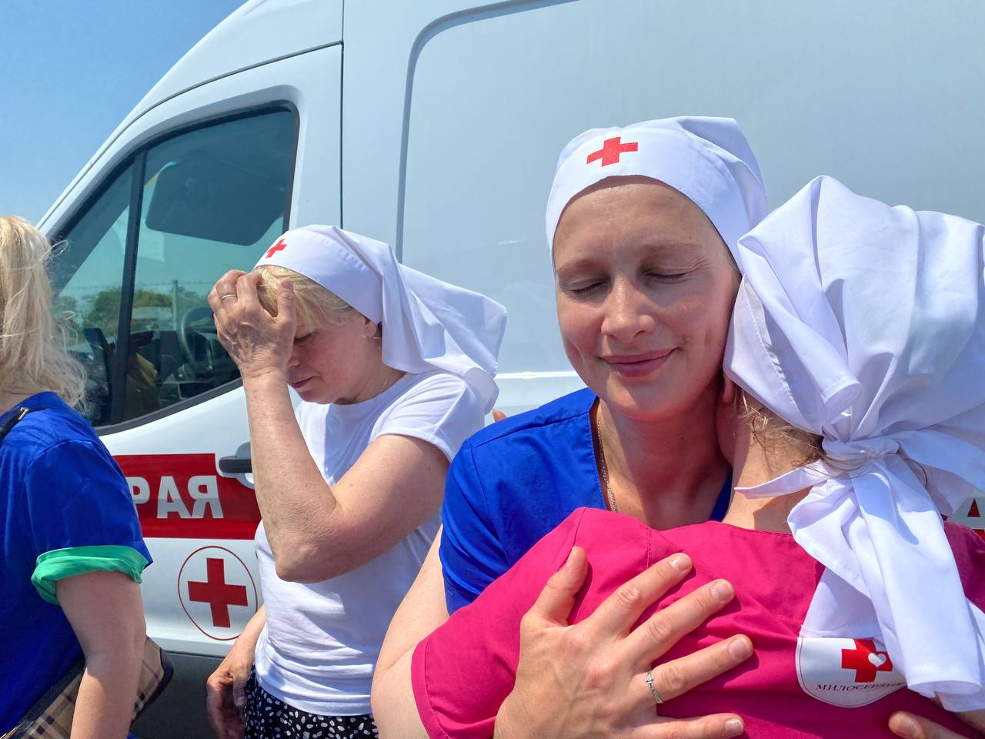
БОЛЬНИЧНОЕ СЛУЖЕНИЕ
1. больничное служение/ 2023

Slide 2
Взаимодействие с государством
Методические рекомендации Минздрава:
* О посещении священнослужителями пациентов (РОИВы, ФОИВы, подведы)
* Об открытии больничных храмов (РОИВы, подведы)
* Дополнения (РОИВы)
Поправки к федеральному закону «Об основе охраны здоровья»
2. больничное служение/ 2023

Slide 3
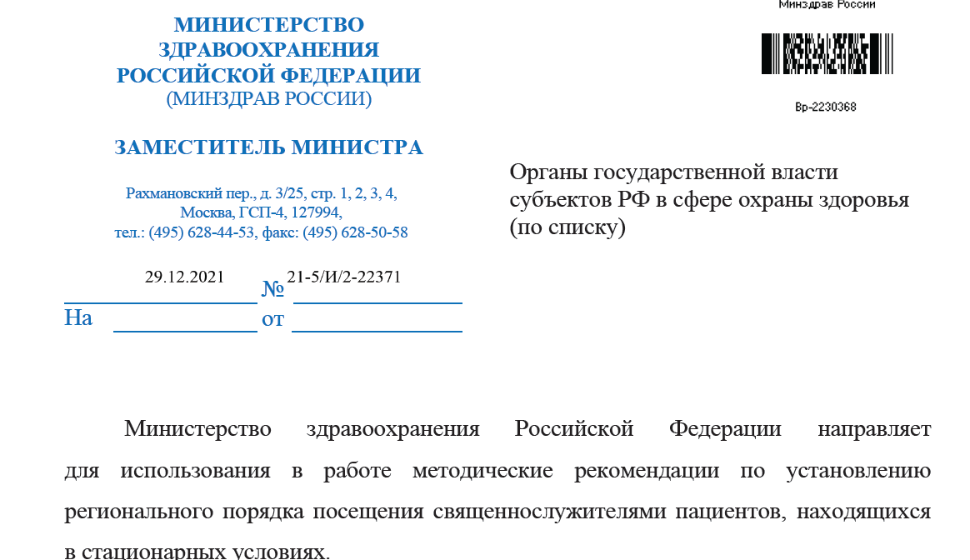
3. больничное служение/ 2023

Slide 4
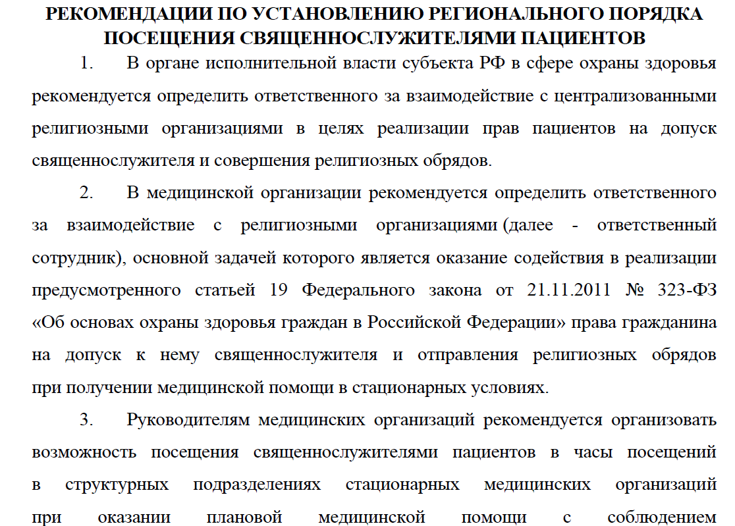
4. больничное служение/ 2023

Slide 5

5. больничное служение

Slide 6
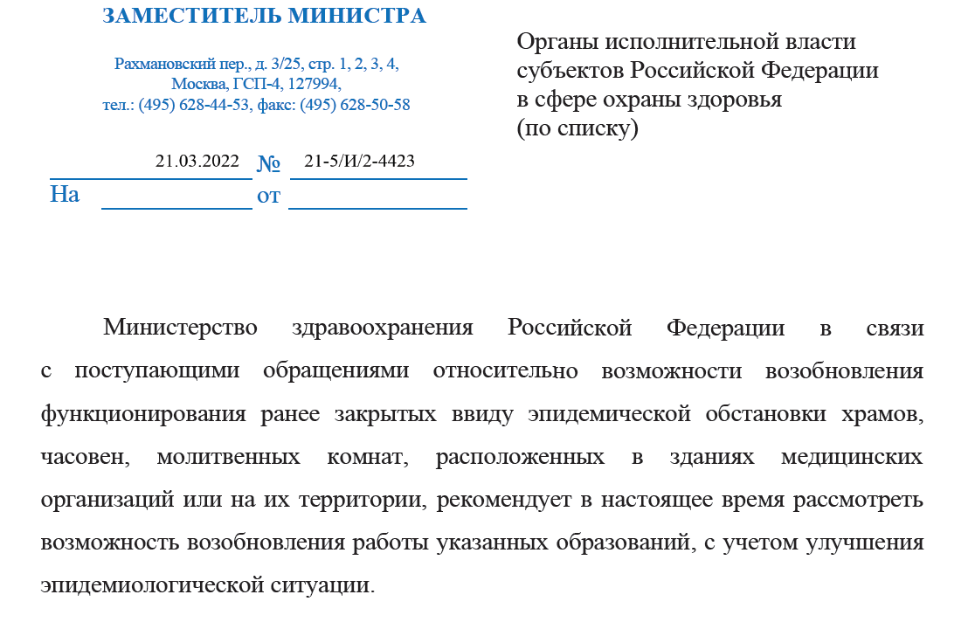
6. больничное служение/ 2023

Slide 7
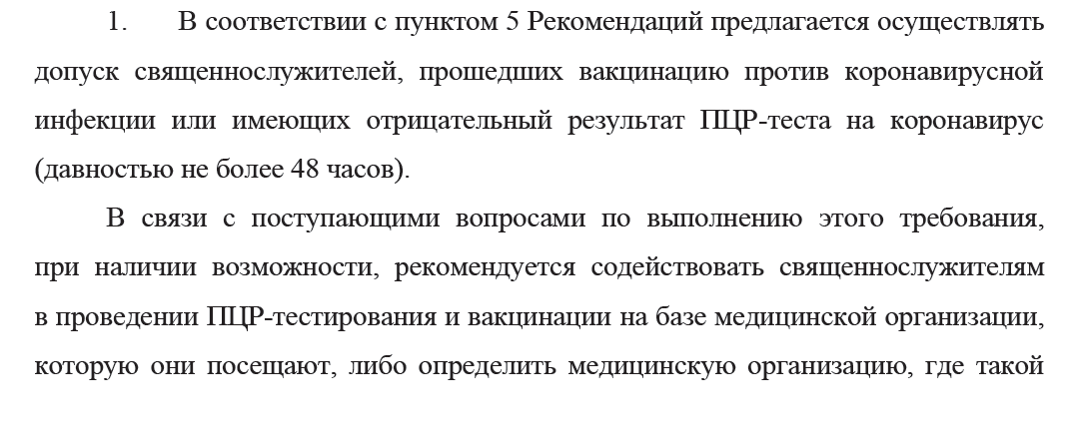
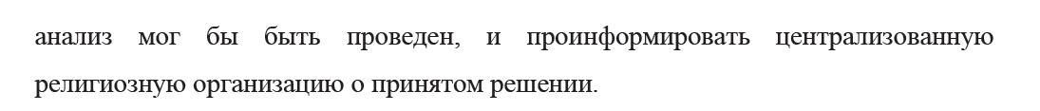
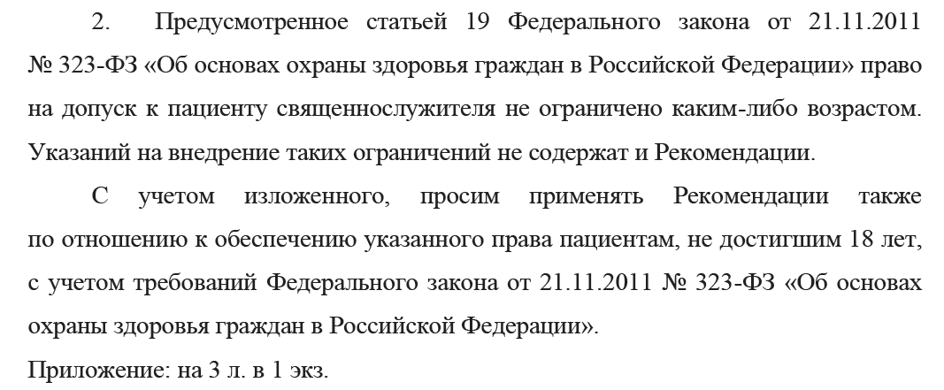
7. больничное служение/ 2023

Slide 8
Поправки к закону «Об основе охраны здоровья»
В федеральном законе «Об основе охраны здоровья» закреплен лишь общий порядок допуска священнослужителей в больницы и право пациента на предоставление условий для отправления религиозных обрядов.
Однако отсутствие единого порядка приводит к затруднениям при реализации права на такое посещение. Законопроект возлагает ответственность за разработку единых правил на Минздрав.
После принятия закона министерство (с учетом мнения религиозных организаций) разработает общие требования для допуска священников в медучреждения и предоставления возможности совершать там религиозные обряды.
Закон будет касаться только священнослужителей официально зарегистрированных религий.
8. больничное служение/ 2023

Slide 9

Установление контакта с администрацией
Административный ресурс
Батюшку зовут на требы или в реанимацию, освятить отделение – повод познакомиться
Кто-то из прихожан – сотрудник/ пациент больницы
Поздравление с праздниками от прихода
Предложить помощь обученных уходу сестер
9. больничное служение/ 2023

Slide 10

ЭНТУЗИАСТ
10. больничное служение/ 2023

Slide 11
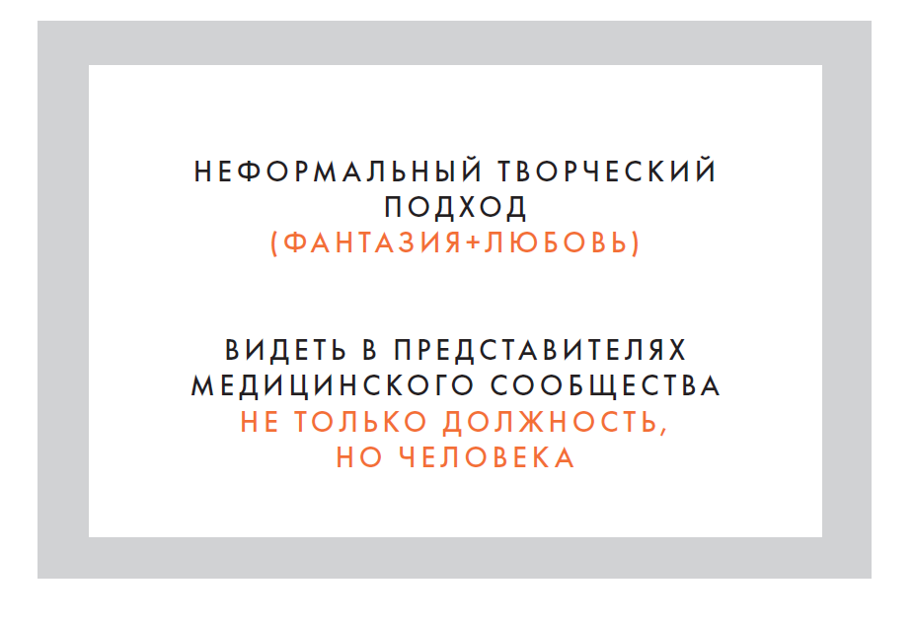
11. больничное служение/ 2023

Slide 12
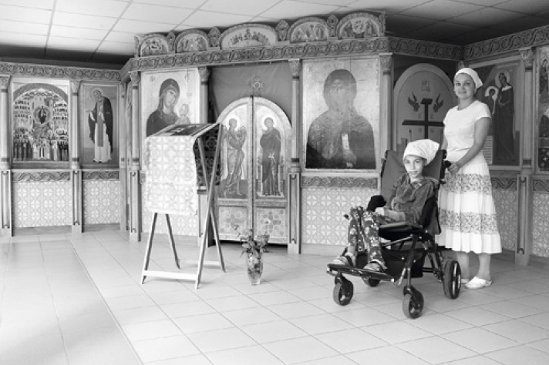
Храм или молитвенная комната в больнице
12. больничное служение/ 2023

Slide 13
Инициатива открытия больничного храма
Инициатива открытия больничного храма может исходить и от Церкви, и от администрации больницы, и от больных или их близких.
Архиерею или священнику (по согласованию с архиереем) на устроение храма понадобится согласие главного врача, подтвержденное в департаменте здравоохранения.
Если инициатива исходит от главного врача, ему нужно письменно обратиться к правящему архиерею. В этом главному врачу может помочь знакомый священник.
Образец договора о сотрудничестве между медицинской и религиозной организацией, можно взять на сайте «Диакония» (раздел Законы/ Образцы документов (уставы, договоры)). http://www.diaconia.ru
13. больничное служение/ 2023

Slide 14
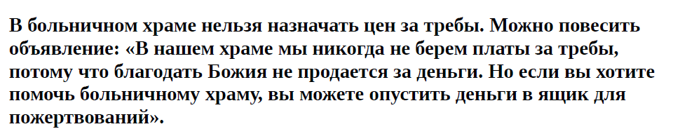
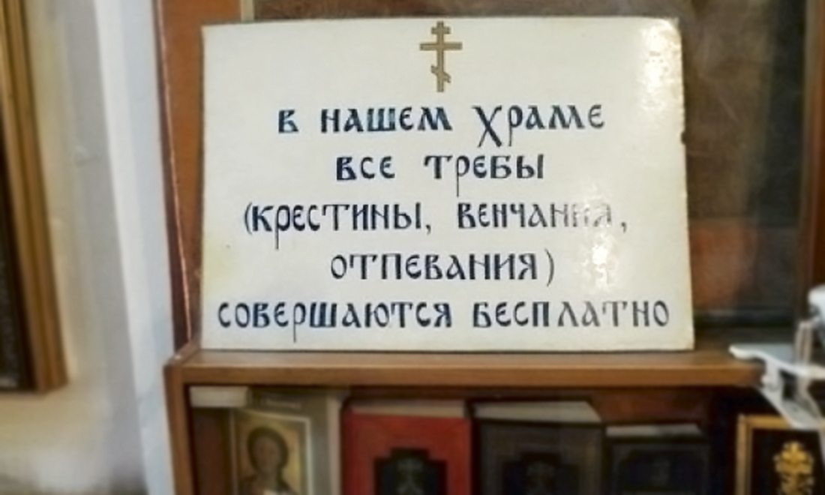
Деньги в больнице
*Лучше не говорить, что таинства совершаются «бесплатно» - это ставит таинства в ряд услуг
14. больничное служение/ 2023

Slide 15
Информационные материалы в больнице
Евангелие (на полке или лично в руки)
Молитвослов крупным шрифтом
Листовки о таинстве Покаяния и Причащения (лично в руки), вкладыш с контактами и телефоном срочного вызова к умирающему
15. больничное служение/ 2023

Slide 16
Служение священника в больничных палатах
Совершение Таинств (по вызову)
Посещение больных в палатах (дежурства). Посещение без вызова, но регулярное, своего рода обход и беседа с больными, которые этого захотят.
Молебны в отделениях
Лучше, если приход священника предварит приход помощника-мирянина
16. больничное служение/ 2023

Slide 17
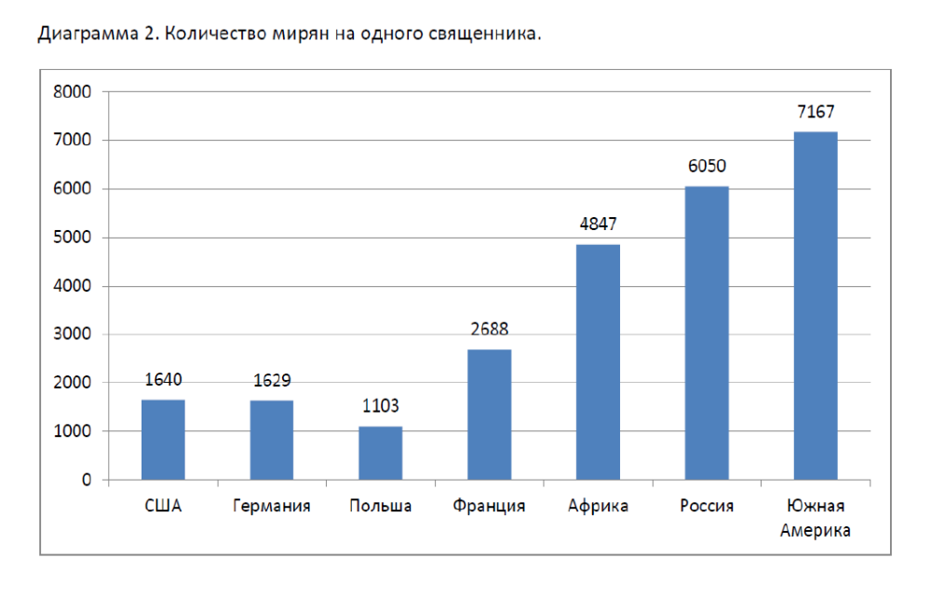
Зачем нужен помощник?
Большинство пациентов видит священника в больнице впервые в жизни и более 50% приступают к исповеди впервые в жизни
17. больничное служение/ 2023

Slide 18
Помощник священника – посредник между пациентом и священником. Многие боятся священников, не знают, что сказать (как правильно обратиться, как сложить руки и проч. «простейшие вещи»)
Сэкономить время священника: обход перед требами, беседа, социальная помощь. Также священник может давать телефон помощника для общения после выписки из больницы
18. больничное служение/ 2023

Slide 19
Проблемы
Помощнику необходимы конкретные знания
Не всех можно допускать в больницу, нужно проверить
Где взять помощника?
19. больничное служение/ 2023

Slide 20
Как привлечь?
Личный пример
Призывать после проповеди
Лично предлагать наиболее адекватным
«Точка входа»
Организовать обучающие курсы или тематические встречи
20. больничное служение/ 2023

Slide 21
Обучение добровольцев
Курсы
Помощников больничных священников
200 человек
обучено
Курсы
добровольцев
«красной зоны»
(уход)
1800 заявок
(9 мес.)
640 человек
обучено
Госпитальные
курсы (уход)
2500 заявок
750 человек
обучено
с выдачей свидетельств
ЛДНР
Мариуполь/ Новоазовск
Более 300 человек съездило с 10 апреля 2022 г.
21. больничное служение/ 2023

Slide 22
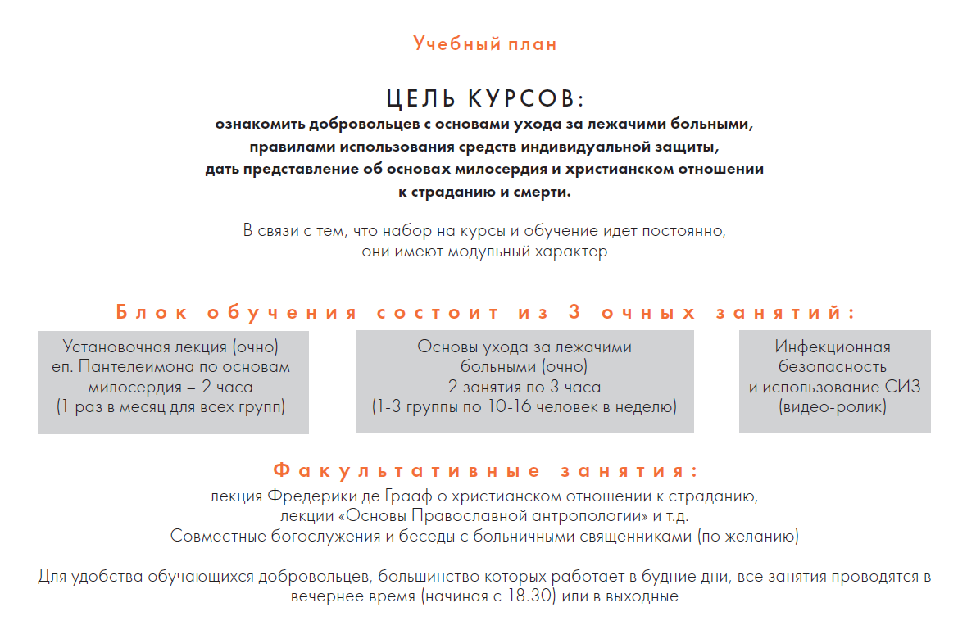
22. больничное служение/ 2023

Slide 23
Цифры
Около 0,01 % населения города готовы стать добровольцами в больнице
Основная возрастная группа: 35-60 лет
В среднем, 30% от общего количества добровольцев (сестер) находятся в активе (такое же количество остается по завершении курсов на служении)
23. больничное служение/ 2023

Slide 24
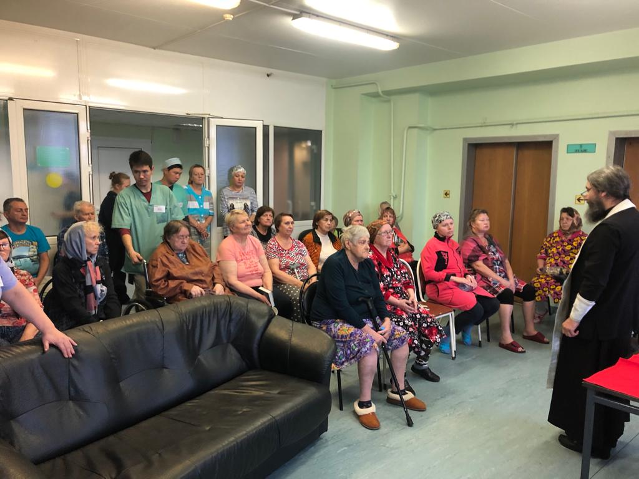
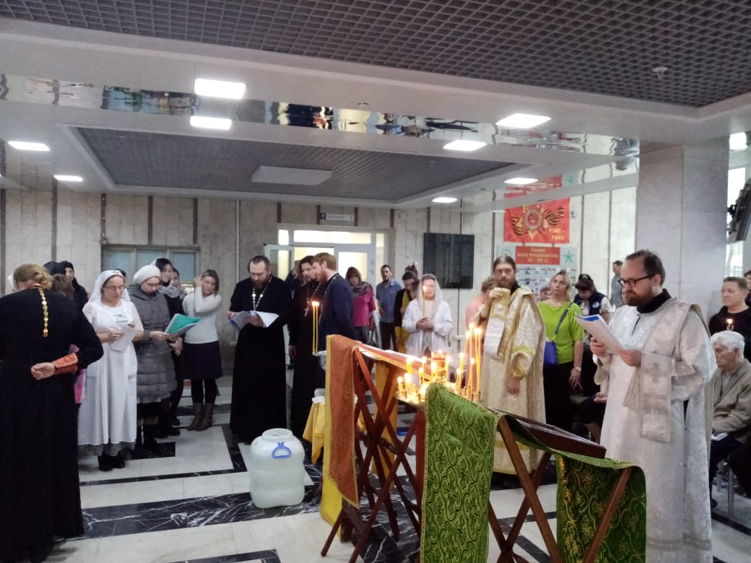
Молебны в отделениях
Обход отделения требной сестрой (инструкции)
Молебен в холле или рекреации
Проповедь (призыв к покаянию)
Исповедь
24. больничное служение/ 2023

Slide 25
Зачем это нужно?
Для многих опыт участия в таком молебне становится первым шагом на пути к Богу, примирения с Ним. Очень помогает в этом проповедь и исповедь после молебна. Почти половина приступающих к этому таинству исповедуется в больнице впервые в жизни
Молебен как наиболее "свободная" форма богослужения, которая понятна даже нецерковным людям, идет навстречу конкретным нуждам больных, и тем самым легко может стать первой ступенькой к Богу и Церкви
Возможность получить явные свидетельства милости Божией: получить исцеление, взять святую воду, написать записку о здравии близких
Помогает ввести в обычные больничные разговоры вечные темы: о Боге и Церкви, о жизни, об опыте веры. Задает молитвенный настрой в противовес унынию и печали
Помогает изменить отношение медперсонала к вере и верующим
Молебен - не только совместное обращение к Богу, но и повод для общения, для того, чтобы зайти в палату
25. больничное служение/ 2023

Slide 26
Другие формы больничного служения
Сестра Милосердия. Уход
Пособие по уходу за тяжелобольными. Книга в помощь добровольцам http://www.diaconia.ru
Катехизатор: беседы с болящими, их родственниками, а также медицинским персоналом
Доброволец (общение, чтение, игры)
Социальная помощь одиноким и бездомным
Поздравление с праздниками
26. больничное служение/ 2023

Slide 27
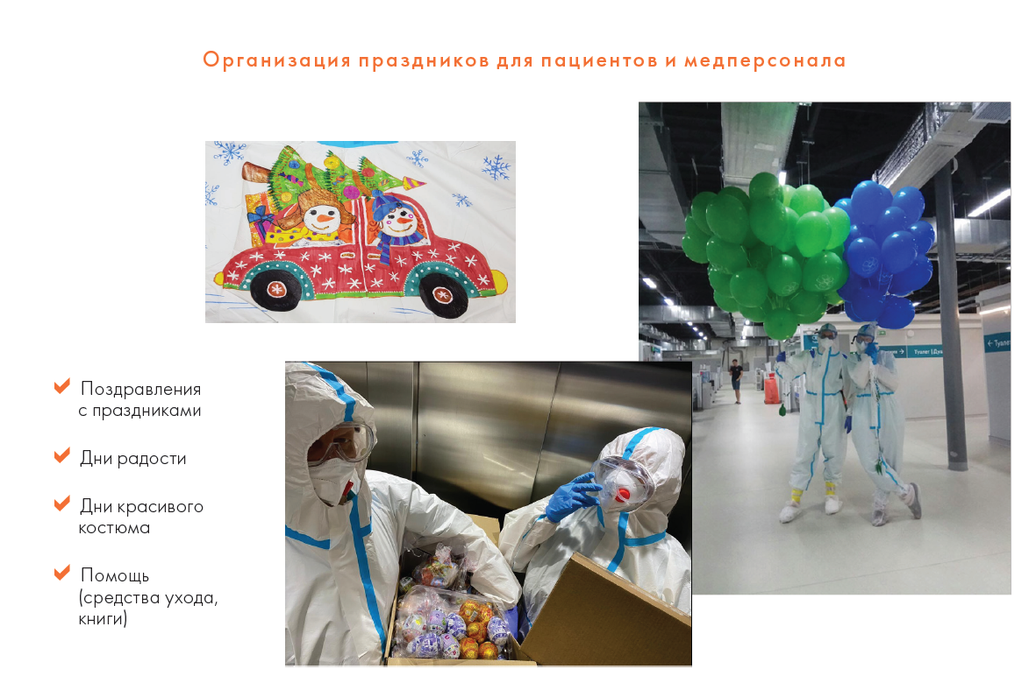
27. больничное служение/ 2023

Slide 28
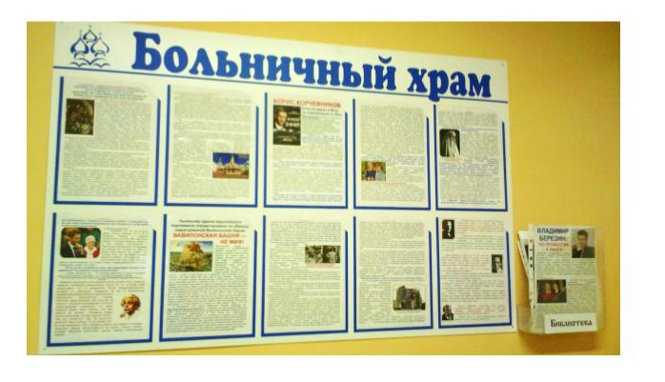
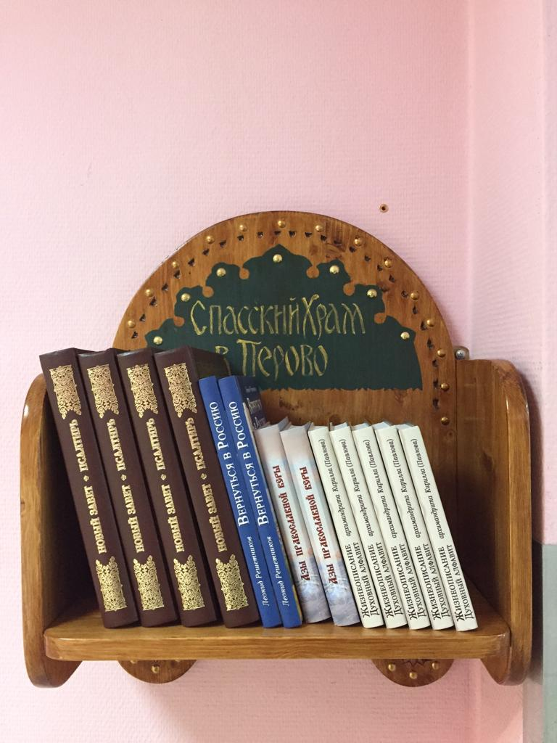
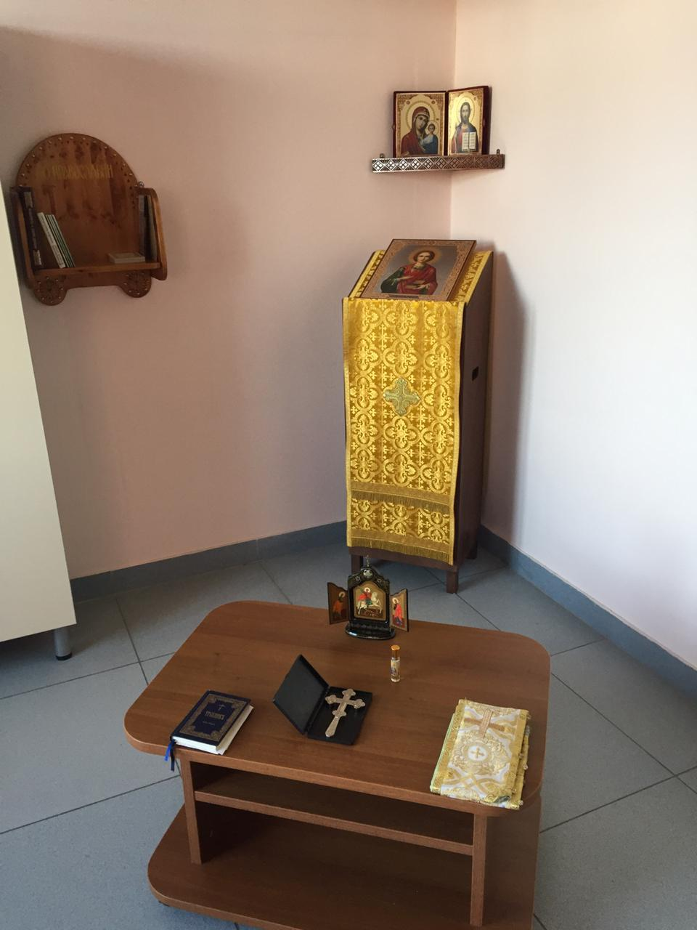
Что еще можно делать в больнице?
Молитвенный уголок
Библиотека/ полка с книгами в холле или в рекреационной зоне
Полки с рукоделием и играми
Газета, радио
28. больничное служение/ 2023

Slide 29
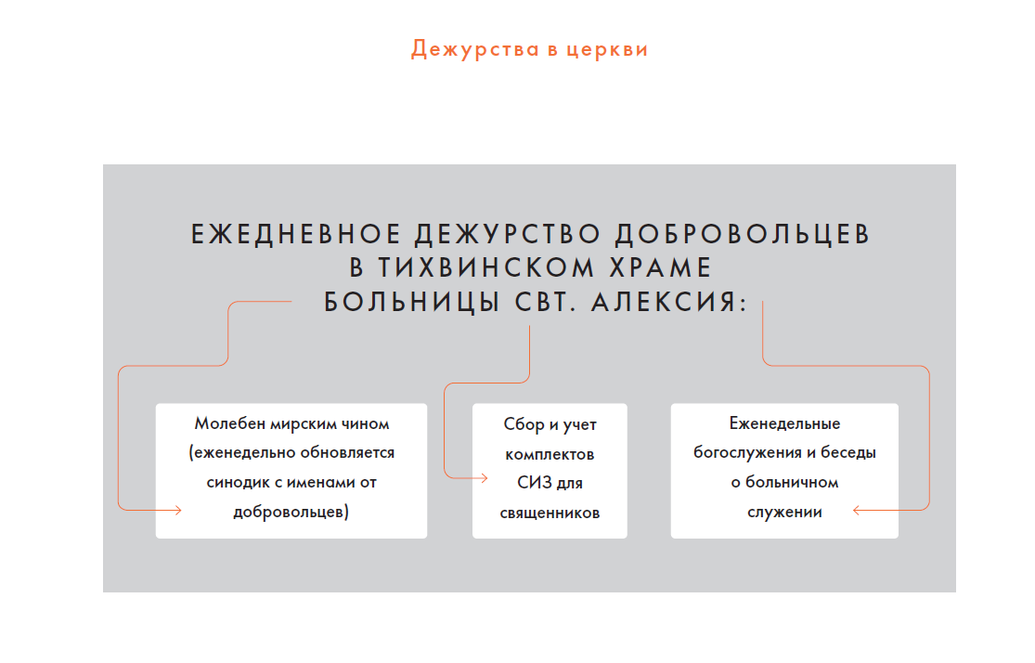
29. больничное служение/ 2023

Slide 30
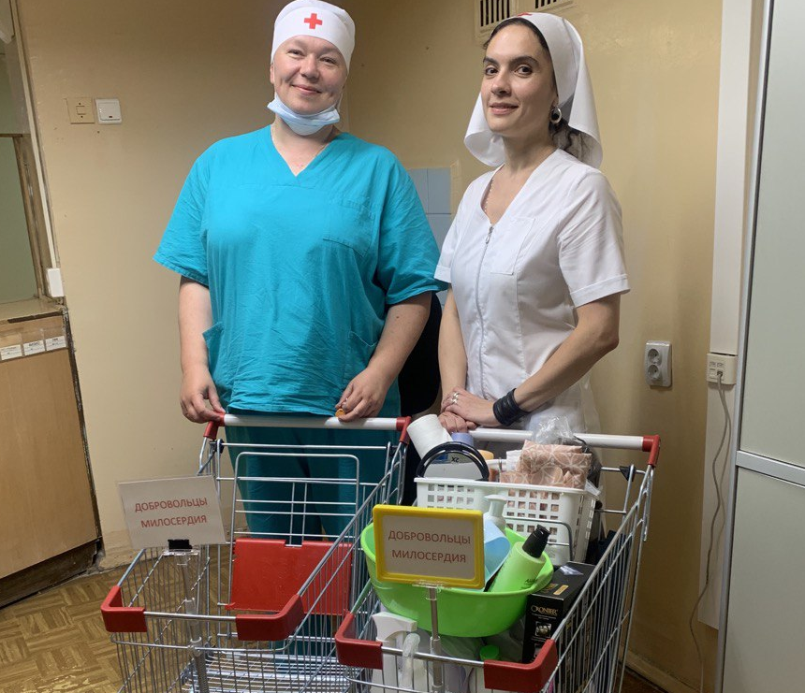
Доступ добровольцев в госпитали
30. больничное служение/ 2023

Slide 31
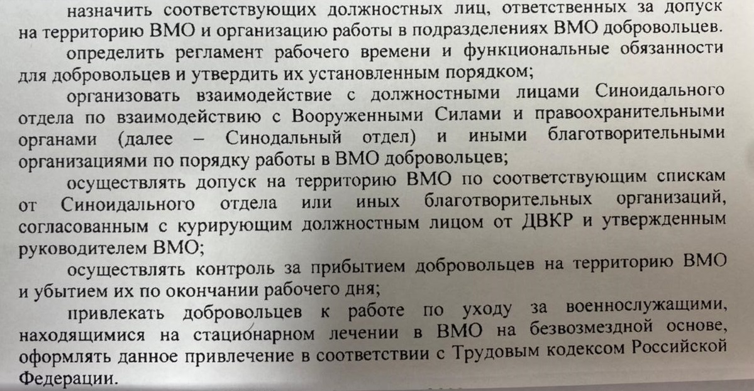
31. больничное служение/ 2023

Slide 32
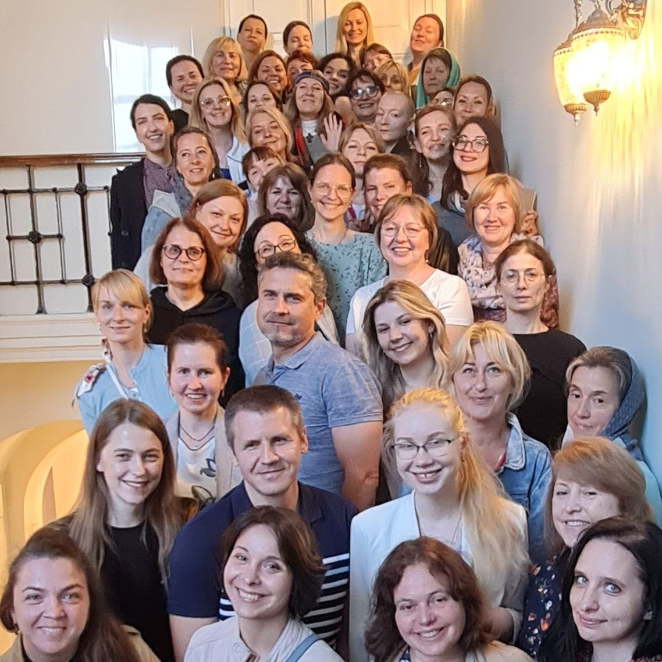
Как попасть в госпиталь?
Анкета (гугл-форма)
Входное собеседование со священником
Курсы (характеристика от преподавателей)
Аттестационная комиссия
Выпускное собеседование со священником
Распределение в госпиталь
32. больничное служение/ 2023

Slide 33
Взаимодействие с госпиталем
Ответственный священник
Выбор координатора, подбор группы обученных добровольцев
Знакомство с руководством: нач. госпиталя, главной сестрой (старший священник, координатор)
Координатор обсуждает со старшей сестрой отделения, где нужна помощь и график (обычно смены привязаны к кормлению). Место для переодевания, питания и хранения инструмента и средств по уходу
Письмо на начальника госпиталя со списком добровольцев (положить на охрану для прохода)
Закупка необходимых для добровольцев средств ухода (примерная смета)
Инфекционная безопасность (!)
Форма: платы, наклейки, бейджи, нашивки
33. больничное служение/ 2023

Slide 34
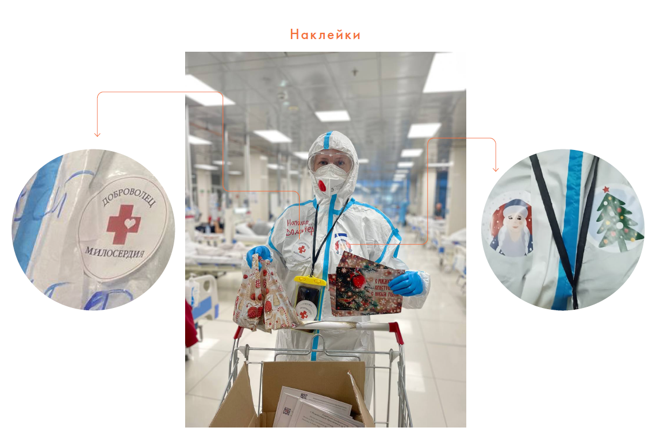
34. больничные добровольцы/ 2023

Slide 35
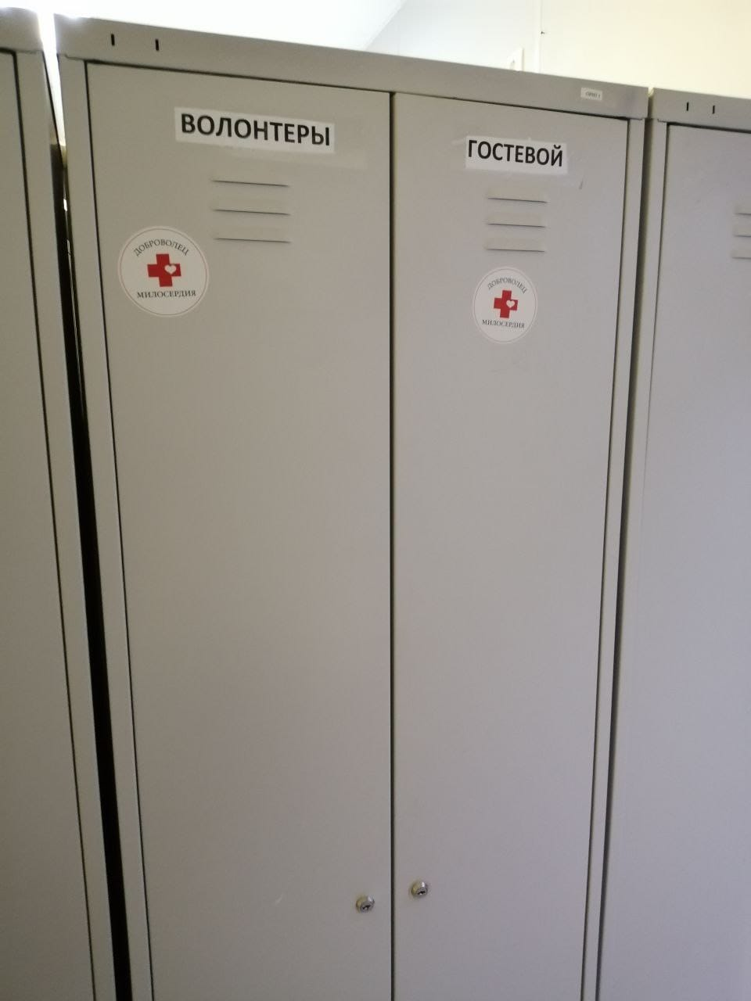
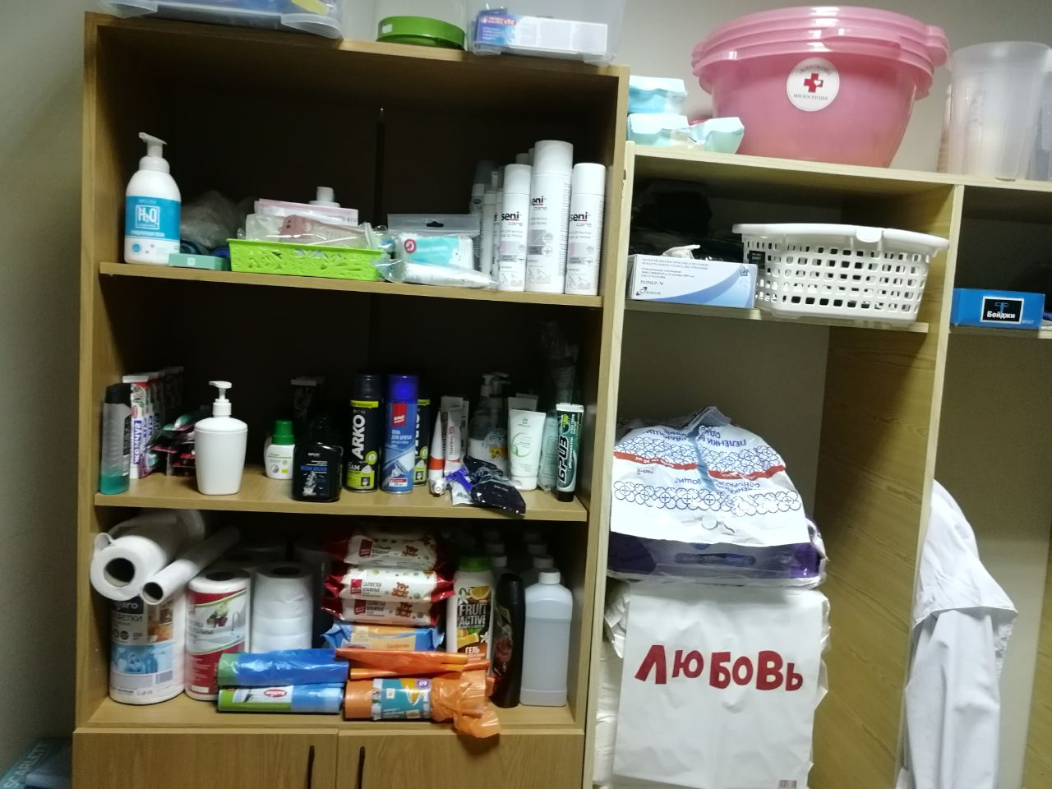

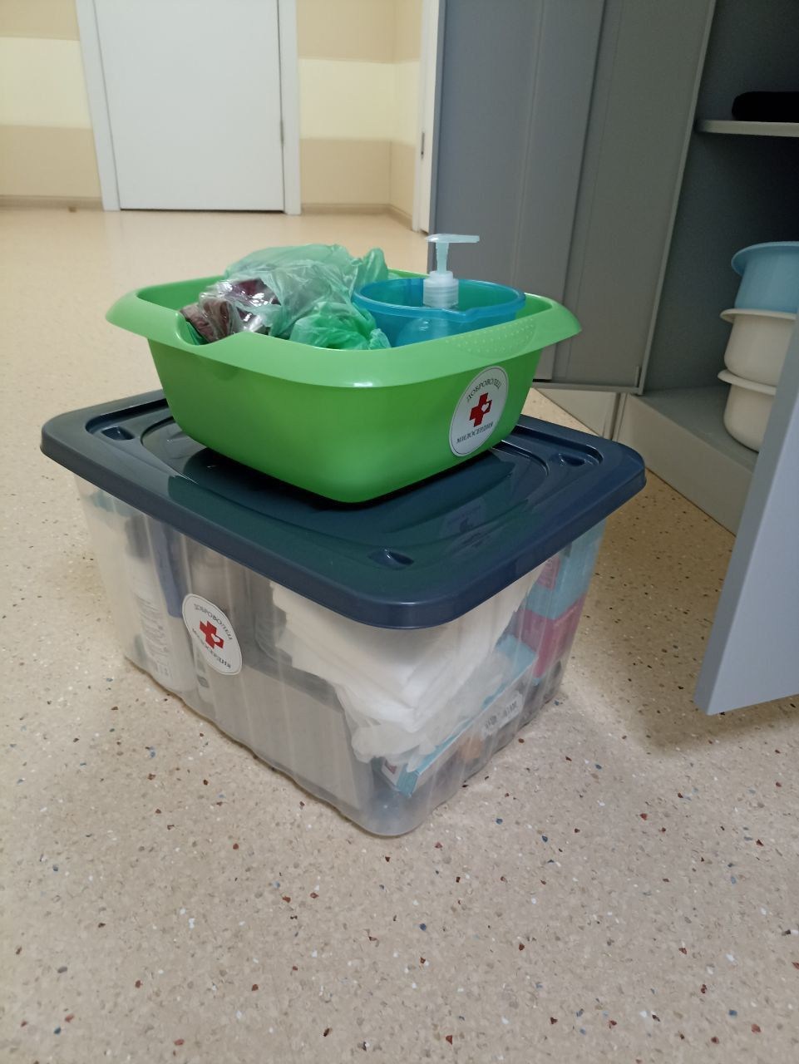
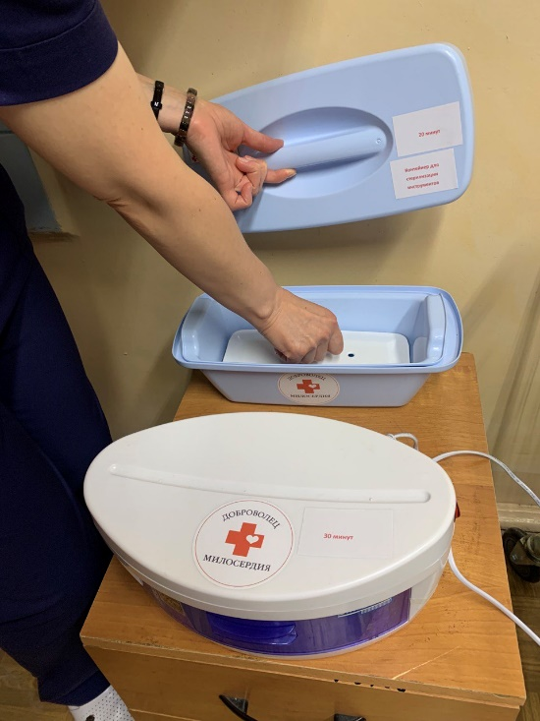
35. больничное служение/ 2023

Slide 36
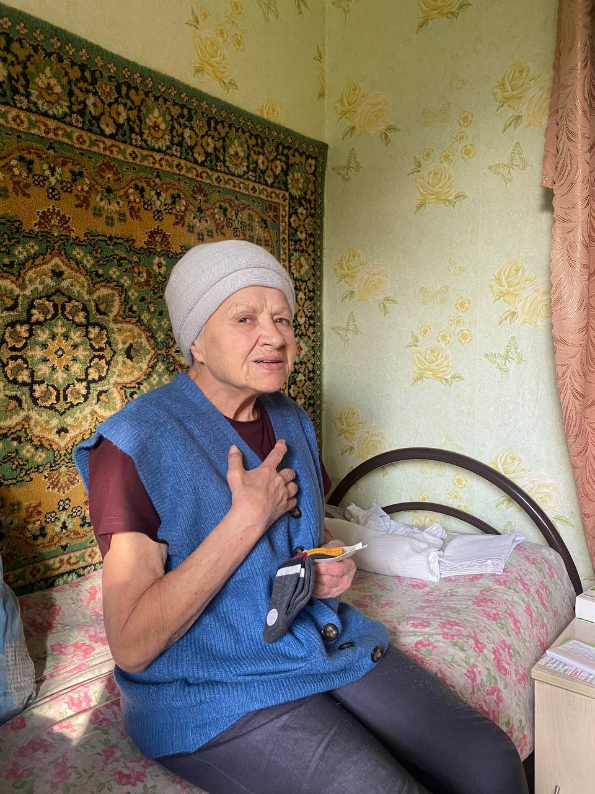
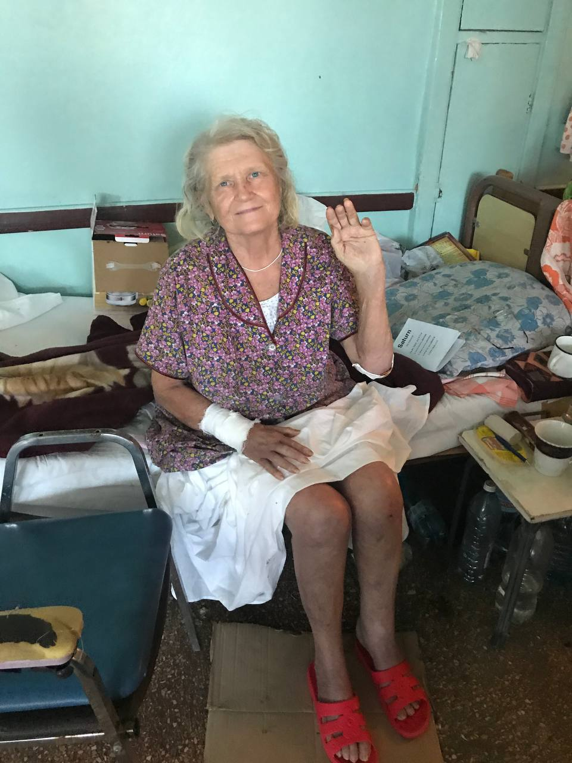
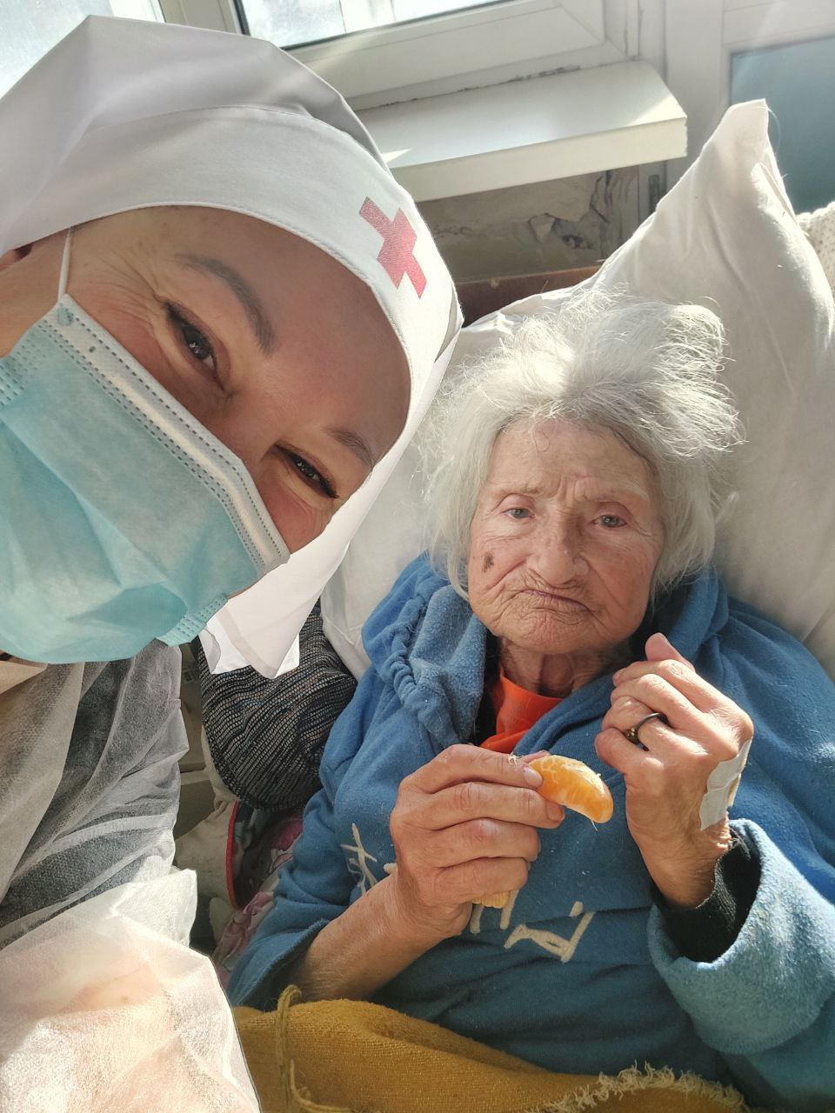
Другие направления
Курсы госпитальных священников: Москва, регионы
Добровольцы в Новоазовск/ Мариуполь/ Горловку/ Луганск
Центр медико-социальной помощи в Мариуполе
«Красная зона»
36. больничное служение/ 2023

Slide 37
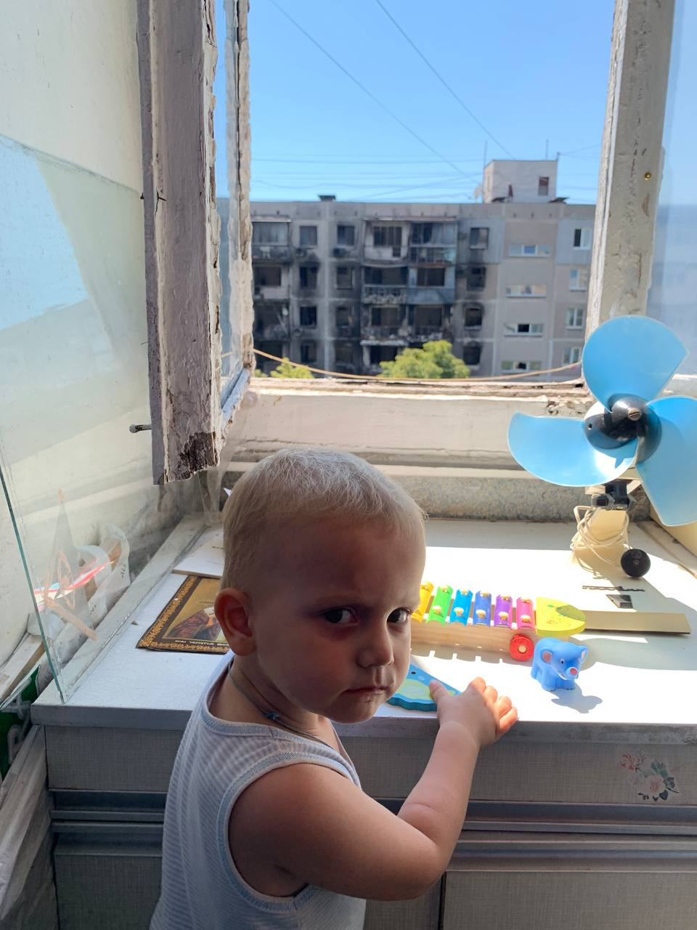
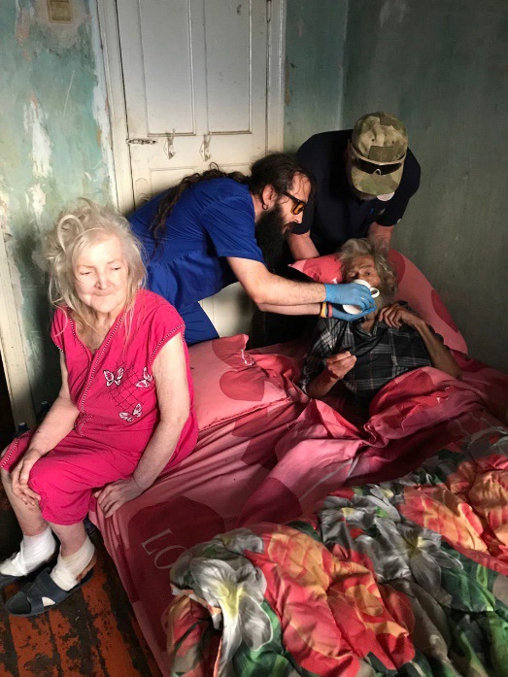
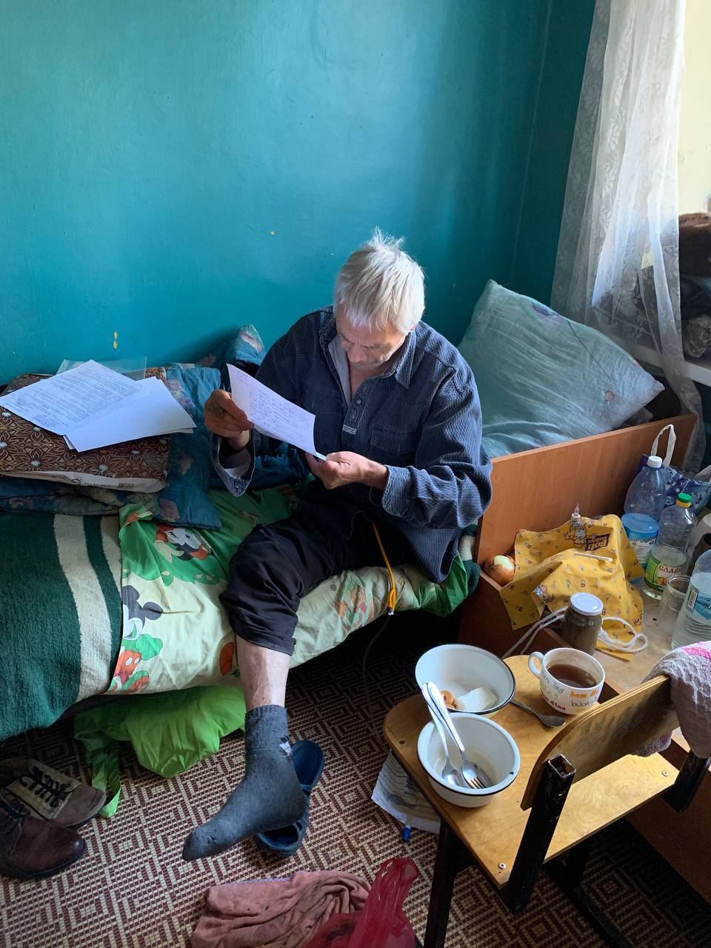
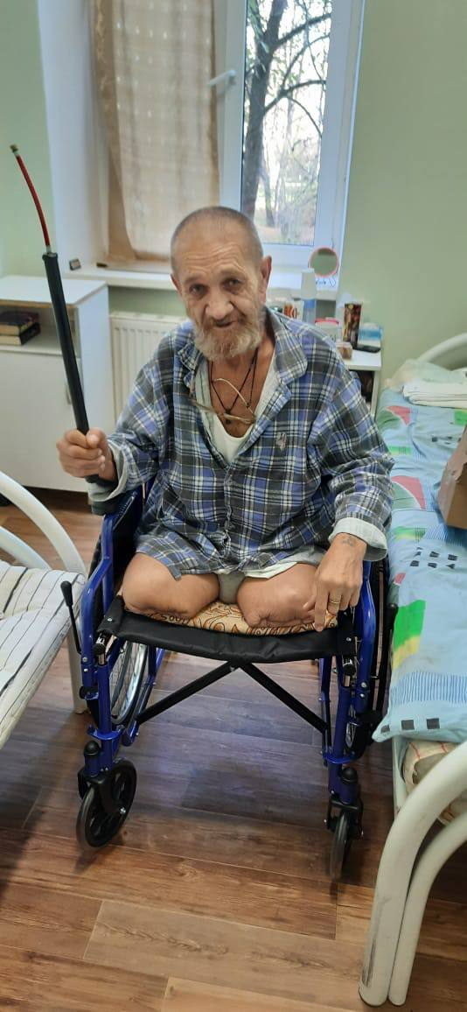
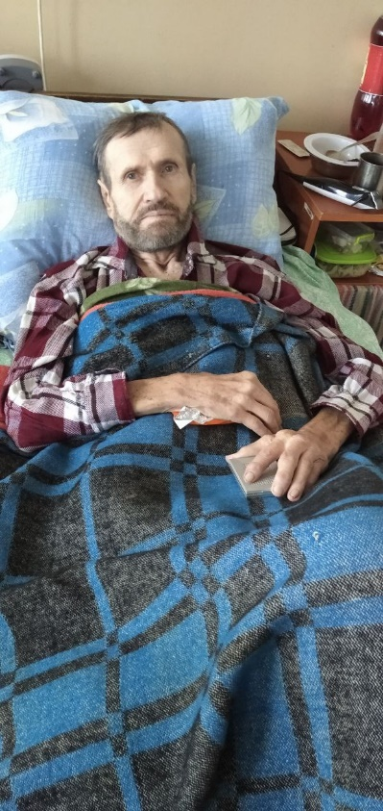
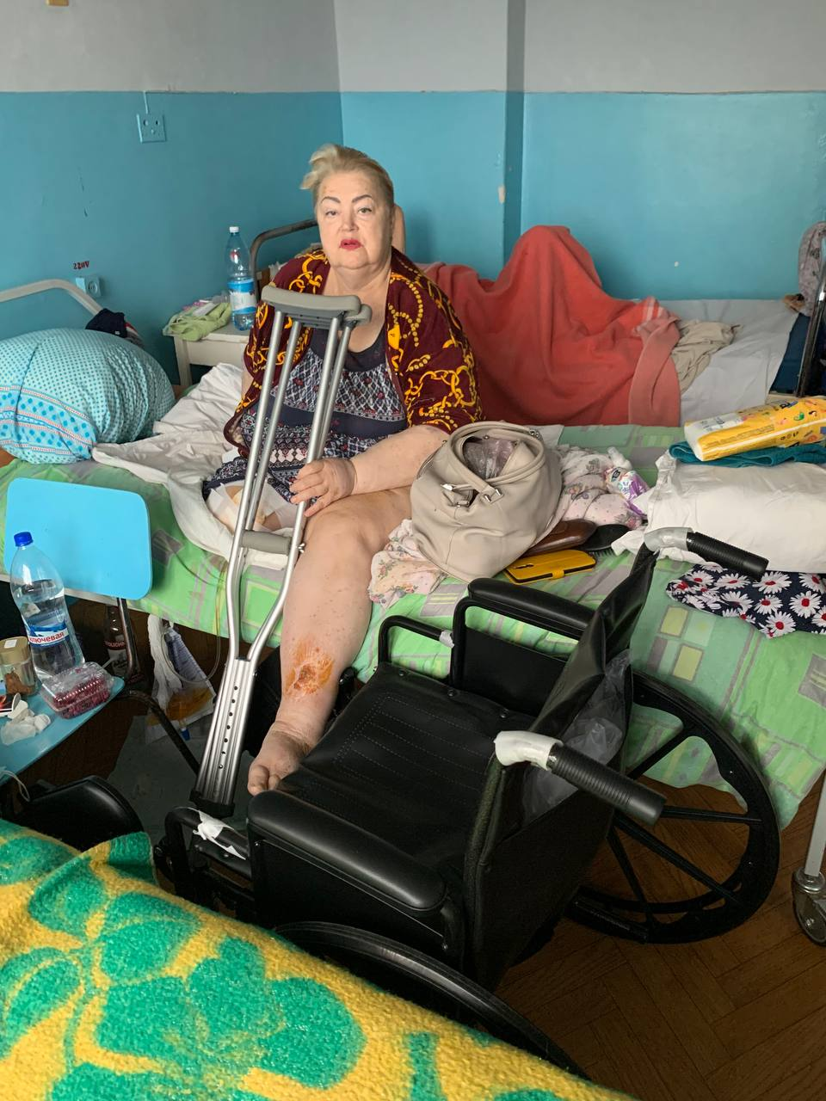
37. больничное служение/ 2023

Slide 38
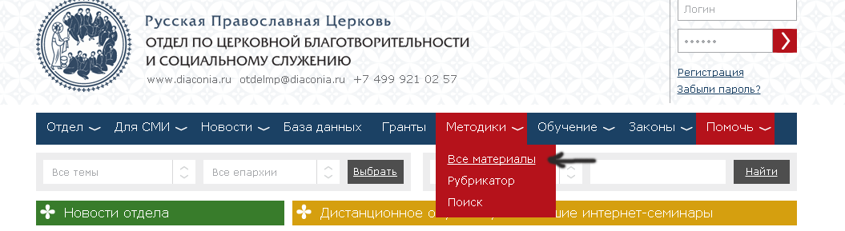
Источники http://www.diaconia.ru
Больничный священник. Автор: Епископ Пантелеимон (Шатов)
Требные сестры в больнице: помощь священнику и больным. Автор: А. Б. Хмелевская
Пособие по уходу за тяжелобольными. Книга в помощь добровольцам
Как организовать службу добровольцев: учебник для начинающих. Авторы: епископ Орехово-Зуевский Пантелеимон, диакон Игорь Куликов, Марина Васильева [и др].
Пастырская и сестринская помощь ВИЧ-инфицированным людям. Пособие для священников, сестер милосердия и добровольцев
38. больничное служение/ 2023

Slide 39

39. больничное служение/ 2023

Slide 40

40. больничное служение/ 2023

